Slide 1
THUậT TOÁN K-MEAN
VÀ ỨNG DụNG
K-Mean và ứng dung
GVHD: CN.Trần Nam Khánh
SV: Phạm Huyền Trang
Lớp: K52CA

Slide 2
NộI DUNG CHÍNH
Phân cụm
Thuật toán K-Mean
  Khái quát về thuật toán
  Các bước của thuật toán
  Ví dụ minh họa – Demo thuật toán
  Đánh giá thuật toán
  Tổng quát hóa và Các biến thể
Ứng dụng của thuật toán K-Mean
K-Mean và ứng dung

Slide 3
I. PHÂN CụM
Phân cụm là gì?
Quá trình phân chia 1 tập dữ liệu ban đầu thành các cụm dữ liệu thỏa mãn:
  Các đối tượng trong 1 cụm “tương tự” nhau.
  Các đối tượng khác cụm thì “không tương tự” nhau.
Giải quyết vấn đề tìm kiếm, phát hiện các cụm, các mẫu dữ liệu trong 1 tập hợp ban đầu các dữ liệu không có nhãn.
K-Mean và ứng dung
Notes:
Học không có giám sát (unsupervised learning) là một phương pháp của ngành học máy nhằm tìm ra một mô hình mà phù hợp với các quan sát. Nó khác biệt với học có giám sát ở chỗ là đầu ra đúng tương ứng cho mỗi đầu vào là không biết trước. Trong học không có giám sát, một tập dữ liệu đầu vào được thu thập. Học không có giám sát thường đối xử với các đối tượng đầu vào như là một tập các biến ngẫu nhiên.

Slide 4
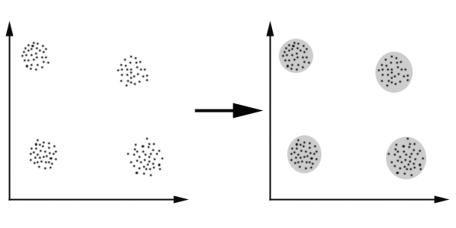




I. PHÂN CụM
Nếu X : 1 tập các điểm dữ liệu
C_{i} : cụm thứ i
X = C₁ … C_{k} … C_{ngoại lai}
Ci Cj =
K-Mean và ứng dung

Slide 5
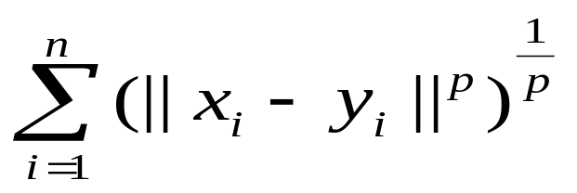
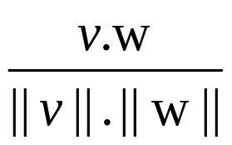
I. PHÂN CụM
Một số độ đo trong phân cụm
  Minkowski
  Euclidean – p = 2
  Độ đo tương tự (gần nhau): cosin hai vectơ
cosµ =
K-Mean và ứng dung

Slide 6
I. PHÂN CụM
Mục đích của phân cụm
Xác định được bản chất của việc nhóm các đối tượng trong 1 tập dữ liệu không có nhãn.
Phân cụm không dựa trên 1 tiêu chuẩn chung nào, mà dựa vào tiêu chí mà người dùng cung cấp trong từng trường hợp.
K-Mean và ứng dung

Slide 7
I. PHÂN CụM
Một số phương pháp phân cụm điển hình
  Phân cụm phân hoạch
  Phân cụm phân cấp
  Phân cụm dựa trên mật độ
  Phân cụm dựa trên lưới
  Phân cụm dựa trên mô hình
  Phân cụm có ràng buộc
K-Mean và ứng dung

Slide 8
II.PHÂN CụM PHÂN HOạCH
Phân 1 tập dữ liệu có n phần tử cho trước thành k tập con dữ liệu (k ≤ n), mỗi tập con biểu diễn 1 cụm.
Các cụm hình thành trên cơ sở làm tối ưu giá trị hàm đo độ tương tự sao cho:
  Các đối tượng trong 1 cụm là tương tự.
  Các đối tượng trong các cụm khác nhau là không tương tự nhau.
Đặc điểm:
  Mỗi đối tượng chỉ thuộc về 1 cụm.
  Mỗi cụm có tối thiểu 1 đối tượng.
Một số thuật toán điển hình : K-mean, PAM, CLARA,…
K-Mean và ứng dung

Slide 9
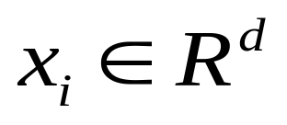
II.2. Thuật toán K-Means
Phát biểu bài toán:
Input
Tập các đối tượng X = {x_{i}| i = 1, 2, …, N},
Số cụm: K
Output
Các cụm C_{i} ( i = 1 ÷ K) tách rời và hàm tiêu chuẩn E đạt giá trị tối thiểu.
K-Mean và ứng dung

Slide 10
II.1. KHÁI QUÁT Về THUậT TOÁN
Thuật toán hoạt động trên 1 tập vectơ d chiều, tập dữ liệu X gồm N phần tử:
    X = {x_{i} | i = 1, 2, …, N}
K-Mean lặp lại nhiều lần quá trình:
  Gán dữ liệu.
  Cập nhật lại vị trí trọng tâm.
Quá trình lặp dừng lại khi trọng tâm hội tụ và mỗi đối tượng là 1 bộ phận của 1 cụm.
K-Mean và ứng dung

Slide 11
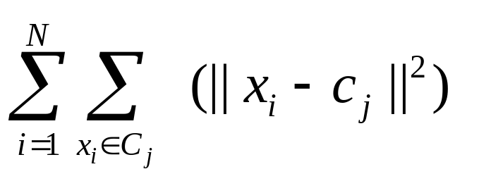
II.1. KHÁI QUÁT Về THUậT TOÁN
Hàm đo độ tương tự sử dụng khoảng cách Euclidean
E =
trong đó c_{j} là trọng tâm của cụm C_{j}
Hàm trên không âm, giảm khi có 1 sự thay đổi trong 1 trong 2 bước: gán dữ liệu và định lại vị trí tâm.
K-Mean và ứng dung

Slide 12
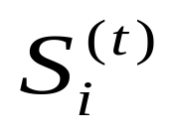
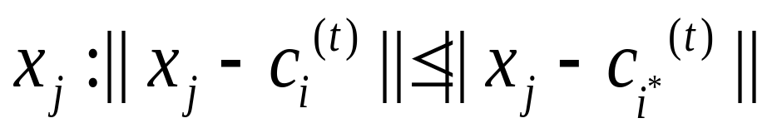

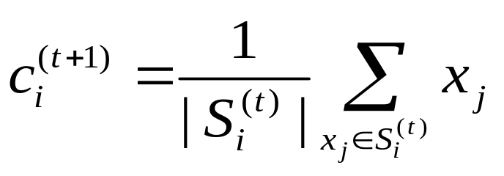
II.2. CÁC BƯớC CủA THUậT TOÁN
Bước 1 - Khởi tạo
Chọn K trọng tâm {c_{i}} (i = 1÷K).
Bước 2 - Tính toán khoảng cách
= { for all = 1, …, k}
Bước 3 - Cập nhật lại trọng tâm
Bước 4 – Điều kiện dừng
Lặp lại các bước 2 và 3 cho tới khi không có sự thay đổi
trọng tâm của cụm.

Slide 13

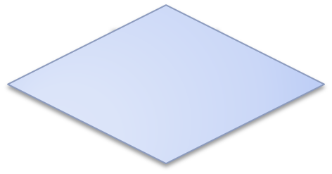


II.2. CÁC BƯớC CủA THUậT TOÁN
Bắt đầu
Số cụm K
Trọng tâm
-
K-Mean và ứng dung
Khoảng cách các đối tượng đến các trọng tâm
Không có đối tượng chuyển nhóm
+
Kết thúc
Nhóm các đối tượng vào các cụm

Slide 14
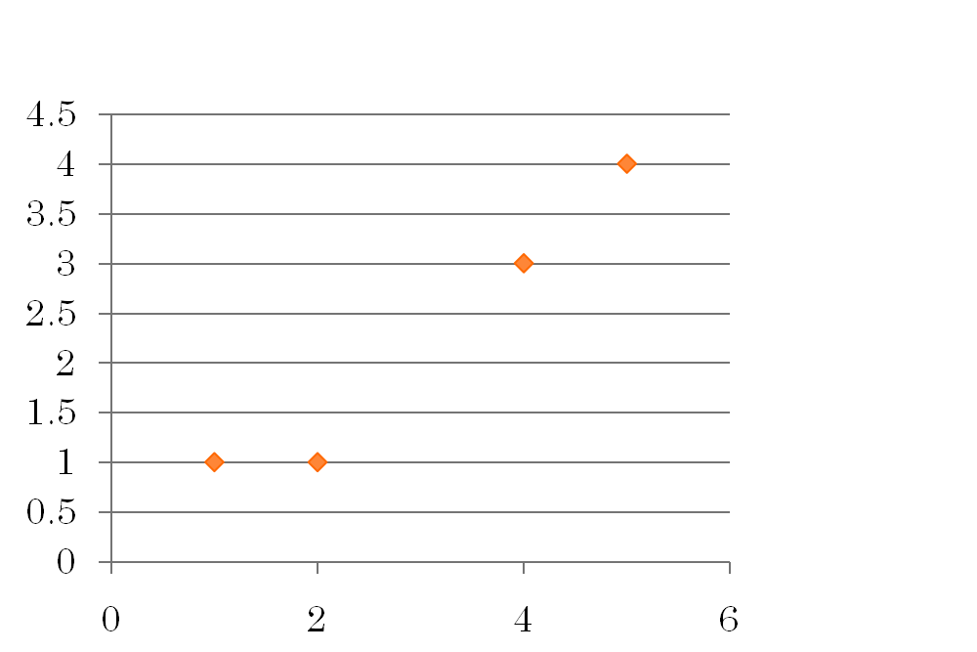
II.3 VÍ Dụ MINH HọA
Đối tượng | Thuộc tính 1 (X) | Thuộc tính 2 (Y)
A | 1 | 1
B | 2 | 1
C | 4 | 3
D | 5 | 4
K-Mean và ứng dung

Slide 15
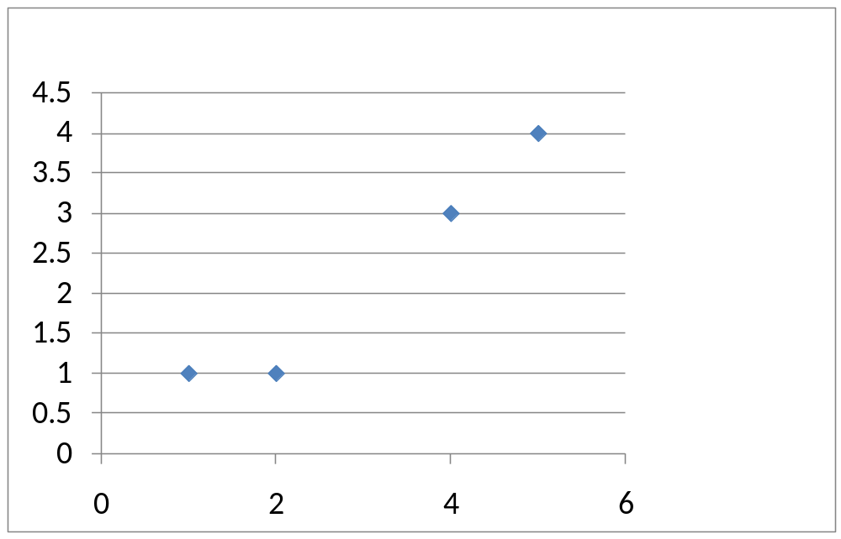
II.3 VÍ Dụ MINH HọA
Bước 1: Khởi tạo
Chọn 2 trọng tâm ban đầu:
c₁(1,1) ≡ A và c₂(2,1) ≡ B, thuộc 2 cụm 1 và 2
K-Mean và ứng dung

Slide 16




II.3 VÍ Dụ MINH HọA
Bước 2: Tính toán khoảng cách
d(C, c₁) =
= 13
d(C, c₂) =
= 8
d(C, c₁) > d(C, c₂) C thuộc cụm 2
d(D, c₁) =
= 25
d(D, c₂) =
= 18
d(D,c₁) > d(D, c₂) D thuộc cụm 2
K-Mean và ứng dung

Slide 17
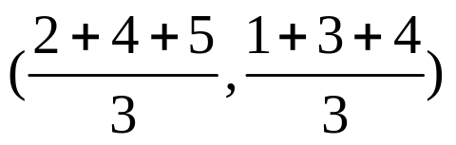
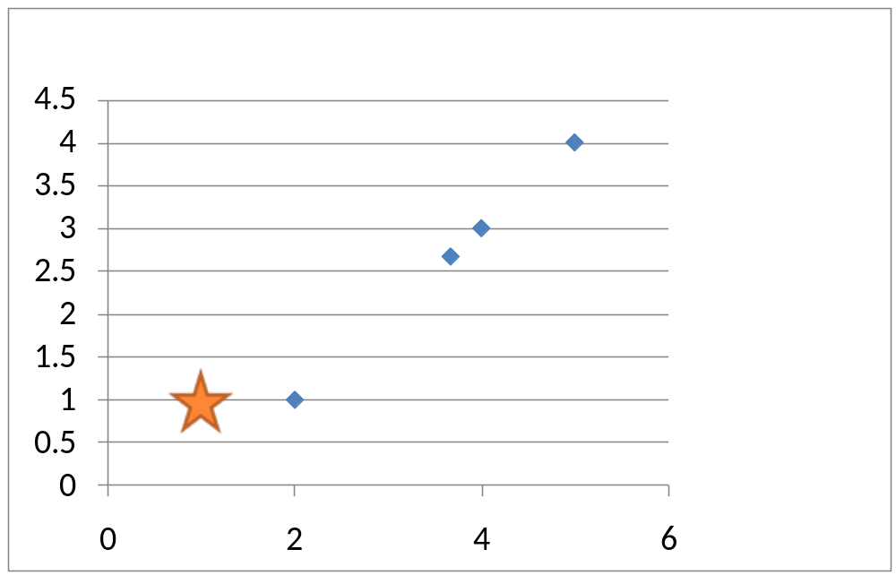
II.3 VÍ Dụ MINH HọA
Bước 3: Cập nhật lại vị trí trọng tâm
Trọng tâm cụm 1 c₁ ≡ A (1, 1)
Trọng tâm cụm 2 c₂ (x,y) =
K-Mean và ứng dung

Slide 18
II.3 VÍ Dụ MINH HọA
Bước 4-1: Lặp lại bước 2 – Tính toán khoảng cách
d(A, c₁ ) = 0 < d(A, c₂ ) = 9.89
A thuộc cụm 1
d(B, c₁ ) = 1 < d(B, c₂ ) = 5.56
B thuộc cụm 1
d(C, c₁ ) = 13 > d(C, c₂ ) = 0.22
C thuộc cụm 2
d(D, c₁ ) = 25 > d(D, c₂ ) = 3.56
D thuộc cụm 2
K-Mean và ứng dung

Slide 19
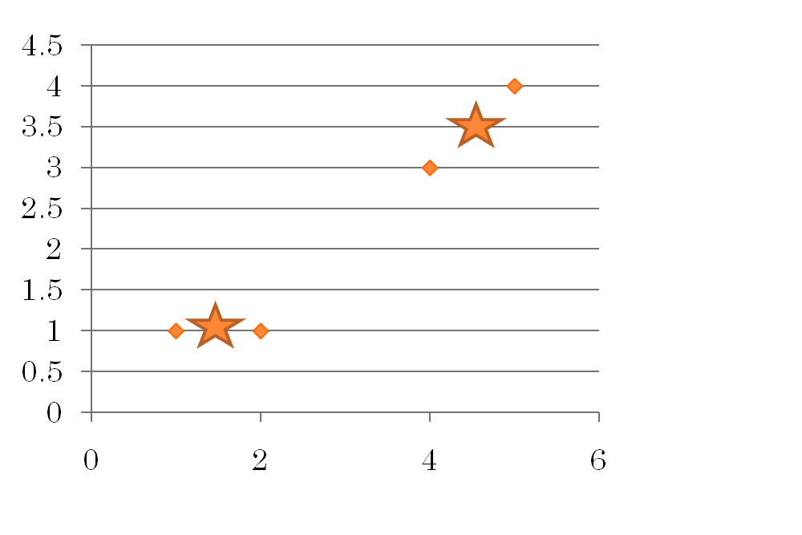
II.3 VÍ Dụ MINH HọA
Bước 4-2: Lặp lại bước 3-Cập nhật trọng tâm
c₁ = (3/2, 1) và c₂ = (9/2, 7/2)
K-Mean và ứng dung

Slide 20
II.3 VÍ Dụ MINH HọA
Bước 4-3: Lặp lại bước 2
d(A, c₁ ) = 0.25 < d(A, c₂ ) = 18.5
A thuộc cụm 1
d(B, c₁ ) = 0.25 < d(B, c₂ ) = 12.5
B thuộc cụm 1
d(C, c₁ ) = 10.25 < d(C, c₂ ) = 0.5
C thuộc cụm 2
d(D, c₁ ) = 21.25 > d(D, c₂ ) = 0.5
D thuộc cụm 2
K-Mean và ứng dung

Slide 21
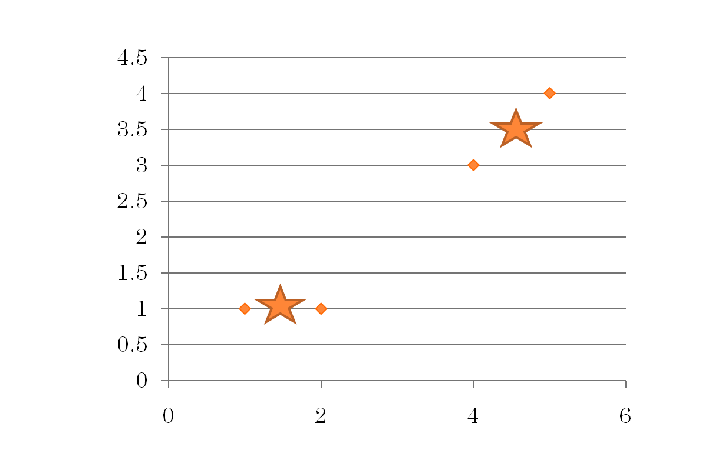
II.3 VÍ Dụ MINH HọA
K-Mean và ứng dung

Slide 22

II.4 ĐÁNH GIÁ THUậT TOÁN – ƯU ĐIểM
Độ phức tạp: O( ) với l: số lần lặp
Có khả năng mở rộng, có thể dễ dàng sửa đổi với những dữ liệu mới.
Bảo đảm hội tụ sau 1 số bước lặp hữu hạn.
Luôn có K cụm dữ liệu
Luôn có ít nhất 1 điểm dữ liệu trong 1 cụm dữ liệu.
Các cụm không phân cấp và không bị chồng chéo dữ liệu lên nhau.
Mọi thành viên của 1 cụm là gần với chính cụm đó hơn bất cứ 1 cụm nào khác.
K-Mean và ứng dung

Slide 23
II.4 ĐÁNH GIÁ THUậT TOÁN – NHƯợC ĐIểM
Không có khả năng tìm ra các cụm không lồi hoặc các cụm có hình dạng phức tạp.
Khó khăn trong việc xác định các trọng tâm cụm ban đầu
  - Chọn ngẫu nhiên các trung tâm cụm lúc khởi tạo
  - Độ hội tụ của thuật toán phụ thuộc vào việc khởi tạo các vector trung tâm cụm
Khó để chọn ra được số lượng cụm tối ưu ngay từ đầu, mà phải qua nhiều lần thử để tìm ra được số lượng cụm tối ưu.
Rất nhạy cảm với nhiễu và các phần tử ngoại lai trong dữ liệu.
Không phải lúc nào mỗi đối tượng cũng chỉ thuộc về 1 cụm, chỉ phù hợp với đường biên giữa các cụm rõ.
K-Mean và ứng dung

Slide 24
II.5 TổNG QUÁT HÓA VÀ CÁC BIếN THể
Các biến thể
  Thuật toán K-medoid:
    Tương tự thuật toán K-mean
    Mỗi cụm được đại diện bởi một trong các đối tượng của cụm.
    Chọn đối tượng ở gần tâm cụm nhất làm đại diện cho cụm đó.
    K-medoid khắc phục được nhiễu, nhưng độ phức tạp lớn hơn.
K-Mean và ứng dung

Slide 25
II.5 TổNG QUÁT HÓA VÀ CÁC BIếN THể
  Thuật toán Fuzzy c-mean (FCM):
    Chung chiến lược phân cụm với K-mean.
    Nếu K-mean là phân cụm dữ liệu cứng (1 điểm dữ liệu chỉ thuộc về 1 cụm) thì FCM là phân cụm dữ liệu mờ (1 điểm dữ liệu có thể thuộc về nhiều hơn 1 cụm với 1 xác suất nhất định).
    Thêm yếu tố quan hệ giữa các phần tử và các cụm dữ liệu thông qua các trọng số trong ma trận biểu biễn bậc của các thành viên với 1 cụm.
    FCM khắc phục được các cụm dữ liệu chồng nhau trên các tập dữ liệu có kích thước lớn hơn, nhiều chiều và nhiều nhiễu, song vẫn nhạy cảm với nhiễu và các phần tử ngoại lai.
K-Mean và ứng dung

Slide 26
III. ứNG DụNG CủA THUậT TOÁN
Phân cụm tài liệu web.
  Tìm kiếm và trích rút tài liệu
  Tiền xử lý tài liệu: Quá trình tách từ và vecto hóa tài liệu: tìm kiếm và thay thế các từ bới chỉ số của từ đó trong từ điển.Biểu diễn dữ liệu dưới dạng vectơ.
  Áp dụng K-Mean
Kết quả trả về là các cụm tài liệu và các trọng tâm tương ứng.
Phân vùng ảnh
K-Mean và ứng dung

Slide 27
TÀI LIệU THAM KHảO
Tài liệu chính: [WKQ08] Xindong Wu, Vipin Kumar, J. Ross Quinlan, Joydeep
Ghosh, Qiang Yang, Hiroshi Motoda, Geoffrey J. McLachlan, Angus Ng, Bing Liu, Philip S. Yu , Zhi-Hua Zhou, Michael Steinbach, David J. Hand, Dan Steinberg (2008). Top 10 algorithms in data mining, Knowl Inf Syst (2008) 14:1–37
Pavel Berkhin (). Survey of Clustering Data Mining Techniques
http://en.wikipedia.org/wiki/K-means_clustering
http://en.wikipedia.org/wiki/Segmentation_(image_processing)
Slide KI2 – 7 Clustering Algorithms - Johan Everts
http://vi.wikipedia.org/wiki/Học_không_có_giám_sát
http://people.revoledu.com/kardi/tutorial/kMean/NumericalExample.htm
K-Mean và ứng dung

Slide 28
THANK YOU FOR LISTENING
K-Mean và ứng dung

